Slide 1
ExP Make Programming Team 19-1 Seminar Assignment #1
2019 03 26 화
1주차 과제 – 자료형, 변수, 연산자
컴퓨터공학과 15학번 백성진

Slide 2
과제 개요
자료형 형변환을 할 수 있다.
사칙연산을 할 수 있다.
문자열 처리를 할 수 있다.
소스코드는 GitHub에 올려두었습니다.
=> 과제 소스코드 GitHub 주소

Slide 3
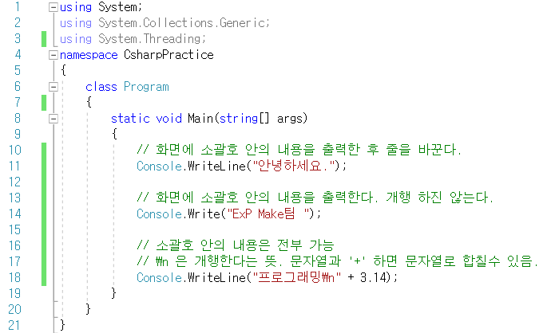
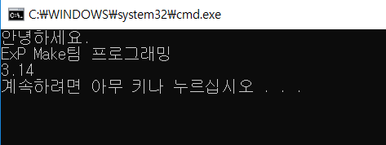
화면에 결과를 출력하는 C# 코드
Console.WriteLine(); 과 Console.Write();

Slide 4
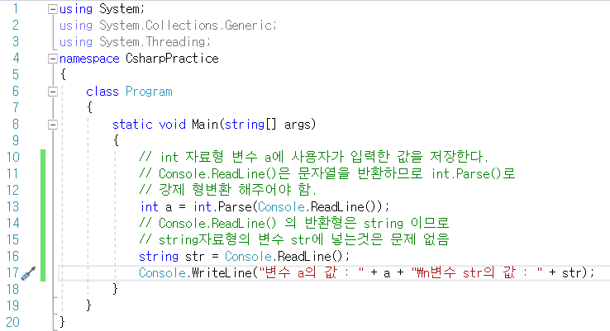
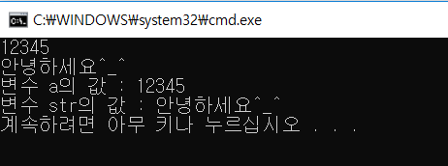
입력받는 C# 코드
Console.ReadLine();
위 문자열을 입력받는 함수는 string을 반환하므로
Int나 float, double 등의 자료형으로 바꿔주는 작업이 필요.

Slide 5
과제 1-1 자료형 변환
정수 자료형의 inch 단위를 입력받아 cm 단위를 구하는 코드를 작성하시오.
힌트) 1inch = 2.54cm
2. 원의 반지름을 입력받아 원의 둘레와 넓이를 구하는 코드를 작 성하시오. 각 둘레와 넓이는 정수 부분만 출력하시오.
힌트) 둘레 = 2 * PI * 반지름, 넓이 = PI * 반지름 * 반지름
단, PI는 3.14
출처 : 윤성우 저 C#프로그래밍, 한빛아카데미

Slide 6
과제 1-2 사칙연산
1. float 형 변수 a 와 b를 입력 받아 +, -, *, /, % 연산을 한 결과를 각각 출력하시오.

Slide 7
과제 1-3 문자열 처리
1. 문자를 입력받아 아스키코드로 바꾸시오. 링크 참조.
2. 문자열 “홍익대학교“ 를 “홍익대학교 ExP” 문자열로 바꾸시오.
단, + 연산자를 사용해야 함.
3. 문자열 “ExP” 의 ‘x’ 를 문자열의 index를 사용해서 출력하시오.
1번 출처 : https://www.acmicpc.net/problem/11654

Slide 8
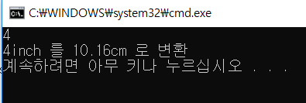
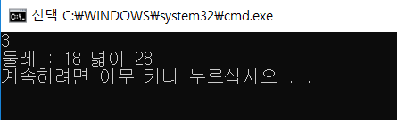
과제 1-1 자료형 변환 출력 예
1-1 출력 예
1-2 출력 예

Slide 9
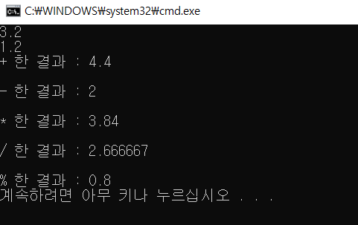
과제 1-2 사칙연산 출력 예
2-1 출력 예

Slide 10
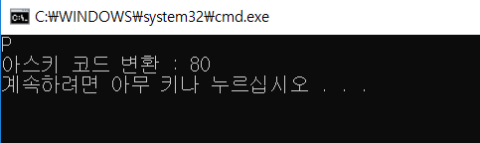
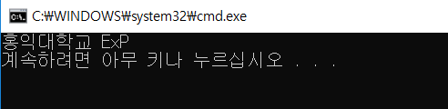
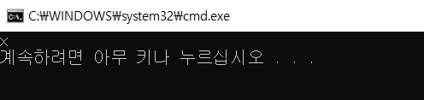
과제 1-3 문자열처리 출력 예
3-1 출력 예
3-2 출력 예
3-3 출력 예

